Slide 1

SHAMIM AHMED
Guest Teacher
Feni Polytechnic Institute,Feni.
B.Sc in CSE (FU)

Slide 2
Subject Name:-IT Support
Subject Code:-28533

Slide 3
Define Computer
The computer is derived from the Latin word 'computer' which means 'to compute'. The full form of the Computer is Common Operating Machine Purposely Used for Technological and Educational Research. Computer = Arithmetic Logical Unit + Control unit.

Slide 4
কম্পিউটারের প্রয়োগ ক্ষেত্র বর্ণনা কর।
কম্পিউটার জীবনের প্রতিটি ক্ষেত্রে ব্যবহৃত হয়, যেমন বাড়ি, ব্যবসা, শিক্ষা প্রতিষ্ঠান, গবেষণা প্রতিষ্ঠান, চিকিৎসা ক্ষেত্র, সরকারি অফিস, বিনোদন ইত্যাদি। আজ আমরা কম্পিউটার ছাড়া আমাদের প্রযুক্তির বিকাশ কল্পনা করতে পারি না।

Slide 5
আধুনিক কম্পিউটারের বৈশিষ্ট্য বর্ণনা কর।
তথ্যের নির্ভুলতা: মূলত, এই যন্ত্র আবিষ্কার করার উদ্দেশ্যই ছিল নির্ভুল গণনা ও তার সঠিক ফল প্রকাশ। ...
. উচ্চ গতিসম্পন্নতা: ...
. ত্রুটি সনাক্তকরণ ও সংশোধন: ...
. মেমরি: ...
. বিশাল তথ্য প্রক্রিয়াকরণের ক্ষমতা: ...
. লজিকাল ডিসিশন মেকিং: ...
. অক্লান্ত কর্মক্ষমতা: ...
. সূক্ষ প্রক্রিয়াকরণের ক্ষমতা:

Slide 6
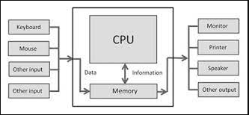
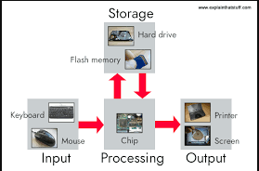
How computer works

Slide 7
Classification of generations of computers
Generations of computers | Generations timeline | Evolving hardware
First generation | 1940s-1950s | Vacuum tube based
Second generation | 1950s-1960s | Transistor based
Third generation | 1960s-1970s | Integrated circuit based
Fourth generation | 1970s-present | Microprocessor based

Slide 8
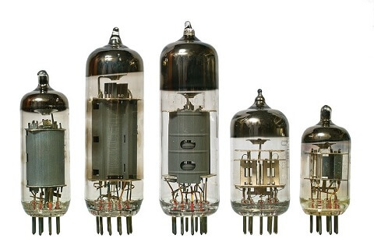
Classification of generations of computers
Vacuum tube based
–an electronic device that controls the flow of electrons in a vacuum. It used as a switch, amplifier, or display screen in many older model radios, televisions, computers, etc.

Slide 9
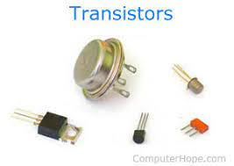
Classification of generations of computers
Transistor based
– A transistor computer, now often called a second-generation computer, is a computer which uses discrete transistors instead of vacuum tubes. The first generation of electronic computers used vacuum tubes, which generated large amounts of heat, were bulky and unreliable.

Slide 10
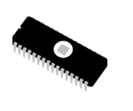
Classification of generations of computers
Integrated circuit based
– a small electronic circuit printed on a chip (usually made of silicon) that contains many its own circuit elements (e.g. transistors, diodes, resistors, etc.).

Slide 11
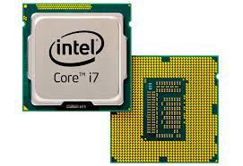
Classification of generations of computers
Microprocessor
– an electronic component held on an integrated circuit that contains a computer’s central processing unit (CPU) and other associated circuits.

Slide 12
কম্পিউটারের প্রকারভেদ কর
এনালগ কম্পিউটার যে কম্পিউটার একটি রাশিকে অপর একটি রাশির সাপেক্ষে পরিমাপ করতে পারে,তাই এনালগ কম্পিউটার। ...
ডিজিটাল কম্পিউটার ...
হাইব্রিড কম্পিউটার ...
মেইনফ্রেম কম্পিউটার ...
মিনি কম্পিউটার ...
মাইক্রো কম্পিউটার ...
সুপার কম্পিউটার ...
ট্যাবলেট কম্পিউটার

Slide 13
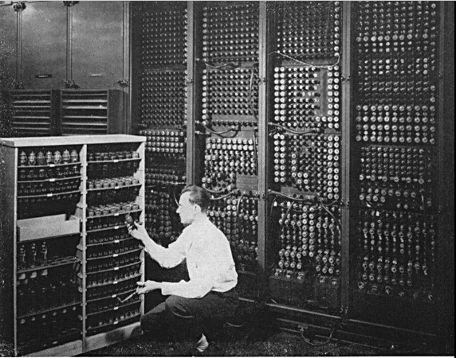
এনালগ কম্পিউটার
যে কম্পিউটার একটি রাশিকে অপর একটি রাশির সাপেক্ষে পরিমাপ করতে পারে,তাই এনালগ কম্পিউটার। এটি উষ্ণতা বা অন্যান্য পরিমাপ যা নিয়মিত পরিবর্তিত হয় তা রেকর্ড করতে পারে। মোটর গাড়ির বেগ নির্ণায়ক যন্ত্র এনালগ কম্পিউটারের একটি উৎকৃষ্ট উদাহরণ।

Slide 14
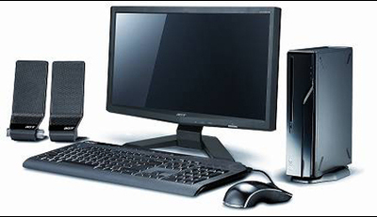
ডিজিটাল কম্পিউটার
কম্পিউটারের দুটি ভাগে। যে সকল কম্পিউটার বাইনারি পদ্ধতিতে অর্থাৎ ডিজিটাল পদ্ধতিতে ক্রিয়া সম্পন্ন করে, সেসব কম্পিউটারকে ডিজিটাল কম্পিউটার বলা হয়। মাইক্রোকম্পিউটার, মিনিকম্পিউটার,মেইনফ্রেমকম্পিউটার, সুপার কম্পিউটার হচ্ছে ডিজিটাল কম্পিউটারের উদাহরণ।

Slide 15
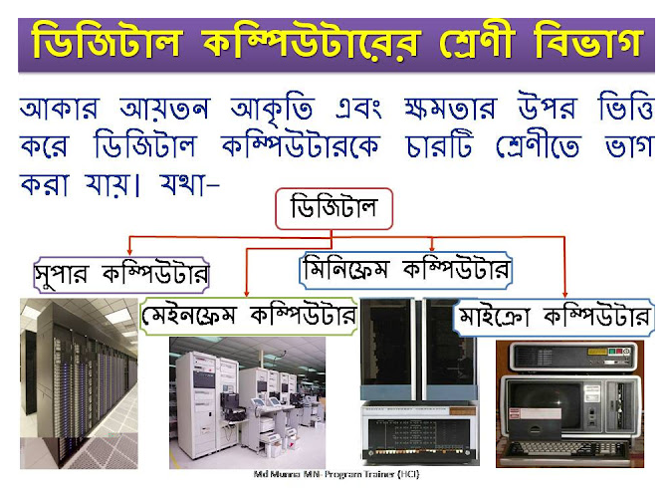
ডিজিটাল কম্পিউটার

Slide 16
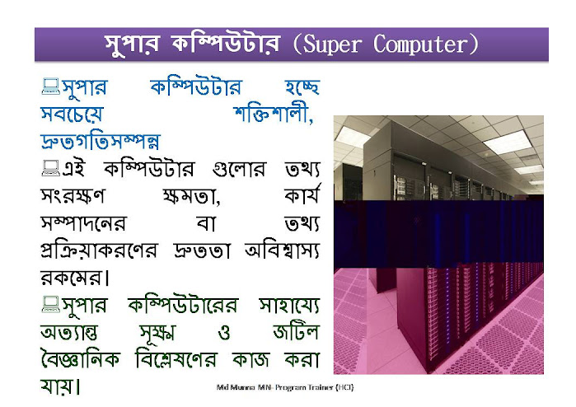
ডিজিটাল কম্পিউটার

Slide 17
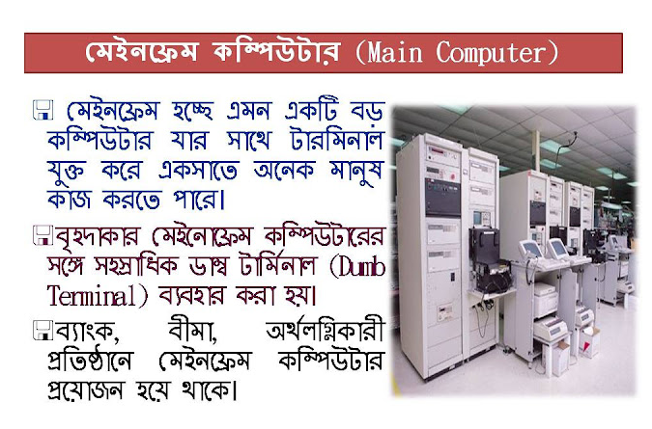
ডিজিটাল কম্পিউটার

Slide 18
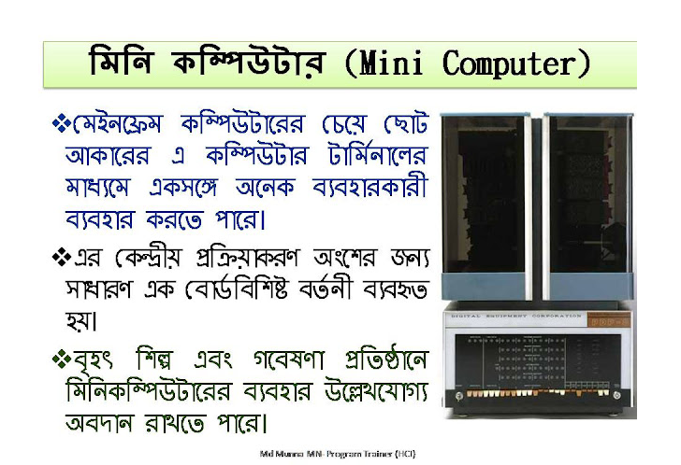
ডিজিটাল কম্পিউটার

Slide 19
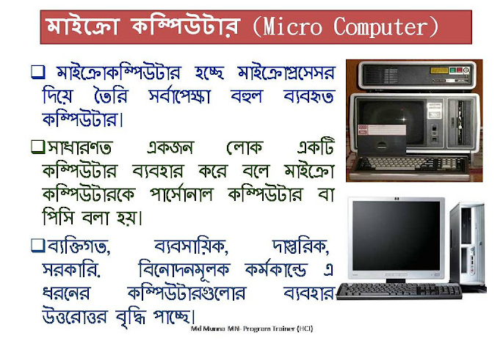
ডিজিটাল কম্পিউটার

Slide 20
হাইব্রিড কম্পিউটার কি
হাইব্রিড কম্পিউটার হলো এমন কম্পিউটার যা এনালগ কম্পিউটার এবং ডিজিটাল কম্পিউটার উভয়ের বৈশিষ্ট্য দ্বারা তৈরি। এনালগ কম্পিউটার ডেটা পরিমাপ করে এবং এটিকে পরিমাপের মান অনুসারে সরাসরি প্রক্রিয়া করে, অন্যদিকে ডিজিটাল কম্পিউটার ডেটাকে সংখ্যায় রূপান্তর করে এবং এটিকে সংখ্যাগতভাবে প্রক্রিয়া করে। হাইব্রিড কম্পিউটার উভয় কম্পিউটারের আউটপুট একত্রিত করে। যার ফলে এটি জটিল সমস্যাগুলি সমাধান করতে পারে যা একটি এনালগ কম্পিউটার বা একটি ডিজিটাল কম্পিউটার একা সমাধান করতে পারে না।
হাইব্রিড কম্পিউটার সাধারণত বৈজ্ঞানিক গবেষণা, প্রকৌশল এবং শিল্পে ব্যবহৃত হয়। উদাহরণস্বরূপ, হাইব্রিড কম্পিউটার আবহাওয়ার পূর্বাভাস, মহাকাশ গবেষণা এবং চিকিৎসা গবেষণা সহ বিভিন্ন ক্ষেত্রে ব্যবহৃত হয়।

Slide 21
একটি ডিজিটাল কম্পিউটারের ব্লক ডায়াগ্রাম আঁক।

Slide 22
হার্ডওয়্যার, সফ্টওয়্যার এবং ফার্মওয়্যার শব্দটি বর্ণনা করুন

Slide 23
হার্ডওয়্যার (Hardware):
হার্ডওয়্যার একটি ইংরেজী শব্দ। এর বাংলা প্রতিশব্দ হিসাবে আমরা সচরাচর লোহা-লক্কর বুঝে থাকি। কম্পিউটারের ক্ষেত্রে এই হার্ডওয়্যার হচ্ছে যন্ত্র বা যন্ত্র সরঞ্জাম। যাকে কম্পিউটারের অবকাঠামো বলা যায়। কম্পিউটারের বাহ্যিক আকৃতি সম্পন্ন সকল যন্ত্র বা ডিভাইস সমূহকে হার্ডওয়্যার বলে। কম্পিউটার সিস্টেমে ব্যবহৃত ইন্টিগ্রেটেড সার্কিট, মাইক্রোপ্রসেসর, মাদারবোর্ড, র‍্যাম (RAM), রম (ROM) প্রভৃতি যন্ত্রপাতি দিয়ে সুন্দরভাবে সম্পাদন ও সহায়তা করার জন্য রয়েছে অন্যান্য ডিভাইসমূহ যেমন-ডিস্ক, ডিস্ক ড্রাইভ, কী-বোর্ড, মাউস, মনিটর, প্রিন্টার ইত্যাদি। উল্লিখিত সকল যন্ত্রপাতির সমন্বয়েই গঠিত হয় কম্পিউটারের হার্ডওয়্যার। অর্থাৎ হার্ডওয়্যার হচ্ছে কম্পিউটারের বাহ্যিক কাঠামো যা আমরা স্পর্শ করতে পারি। হার্ডওয়্যারকে কার্যক্ষম ও ব্যবহার উপযোগী করার জন্য প্রয়োজন উপযুক্ত সফটওয়্যার। সর্বোপরি হার্ডওয়্যার ও সফটওয়্যার সমন্বিতভাবে একটি পরিপূর্ণ সিস্টেম হিসাবে কাজ করে।

Slide 24
সফটওয়্যার (Software):
কম্পিউটারে ব্যবহার করা যায় এমন সমন্বিত প্রোগ্রামকে সফটওয়্যার বলে। কম্পিউটার অন্যের সাহায্য ছাড়া নিজে কখনো কোনো কিছু করতে পারে না। কম্পিউটার প্রয়োজনীয় কাজটি সম্পন্ন করতে একটি নির্দেশ গ্রহণ করে থাকে। সফটওয়্যার হচ্ছে হার্ডওয়্যারের প্রাণশক্তি বা জীবনী শক্তি । প্রোগ্রাম কম্পিউটারের হার্ডওয়্যার ও ব্যবহারকারীর মধ্যে সম্পর্ক সৃষ্টির মাধ্যমে হার্ডওয়্যারকে কার্যক্ষম ও ব্যবহার উপযোগী করে তাকেই সফটওয়্যার বলে। সত্যিকার অর্থে সফটওয়্যার কম্পিউটার পরিচালনা করে। সফটওয়্যার ছাড়া হার্ডওয়্যার অর্থহীন। এক কথায় বলা যায় যে, সফটওয়্যার ও হার্ডওয়্যার একে অন্যের পরিপূরক।

Slide 25
ফার্মওয়্যার (Firmware ) :
ফার্মওয়্যারও এক ধরনের সফটওয়্যার। ফার্মওয়্যারকে হার্ডওয়্যার ও সফটওয়্যারের মাঝামাঝি গাঠনিক অবস্থান বলে মনে করা হয়। এ ধরনের প্রোগ্রামগুলো স্থায়ীভাবে মেমোরিতে সংরক্ষিত থাকে। সাধারণভাবে ফার্মওয়্যার পরিবর্তন করাও সম্ভব নয়। কম্পিউটার তৈরি করার সময় মেমোরিতে যে প্রোগ্রামসমূহ স্থায়ীভাবে সংরক্ষণ করে দেয়া হয় যেগুলোকে ফার্মওয়্যার বা মনিটর প্রোগ্রাম বলে। এ সকল প্রোগ্রামের আউটপুট কেবল পর্যায়ক্রমে মনিটরে প্রদর্শিত হয়। যেমন- রমে (ROM) রক্ষিত প্রোগ্রামসমূহ। কম্পিউটারে স্থায়ীভাবে রাখা দরকার সেইসব নির্দেশনাবলী যেসব নির্দেশনাবলী বা কমাণ্ডের মাধ্যমে কম্পিউটারের হার্ডওয়্যার নিয়ন্ত্রণ করা যায়। শুধুমাত্র এই নির্দেশনাগুলো কম্পিউটারের সেমিকন্ডাক্টর (Semiconductor) রমে স্থায়ীভাবে সংরক্ষিত করা হয়। উদাহরণ হিসেবে বলা যায়- ROM BIOS (Read Only Memory Basic Input Output System) এর মধ্যে যে ডেটা এবং নির্দেশগুলো থাকে তা ফার্মওয়্যার। কম্পিউটার ছাড়াও কিছু কিছু মাইক্রোপ্রসেসর ভিত্তিক সিস্টেম আছে যেখানে ফার্মওয়্যার ব্যবহৃত হয়। যেমন ভিসিডি প্লেয়ার, ভিসিআর, অটোমোবাইল, মেডিক্যাল ইকুইপমেন্ট ইত্যাদি।

Slide 26
হিউম্যানওয়্যার (Humanware )
কম্পিউটার এককভাবে কোনো কাজ করতে পারে না। কম্পিউটারে কোনো কাজ সম্পাদনের জন্য প্রয়োজনীয় উপাত্ত এবং নির্দেশ দিয়ে দিতে হয়। এই নির্দেশের ভিত্তিতে কম্পিউটার কাজ করে থাকে। আর এই নির্দেশ দেয়া হয় সফটওয়্যারের মাধ্যমে। অর্থাৎ সফটওয়্যার ছাড়া কম্পিটারের হার্ডওয়্যার মূল্যহীন। কম্পিউটারের সাহায্যে সুনির্দিষ্ট কাজ সম্পাদনের জন্য ব্যবহারকারীকে প্রথমে ডেটা সংগ্রহ করতে হয় যাকে ডেটা কালেকশন (Data Collection) বলে। ব্যবহারকারী কম্পিউটারে কাজটি প্রক্রিয়াকরণের জন্য কম্পিউটারের সিস্টেম (ইনপুট / আউটপুট এবং অন্যান্য সিস্টেম) ডিজাইন করেন ও কম্পিউটার প্রোগ্রাম লিখেন। এরপর ব্যবহারকারী কম্পিউটার চালানোর (Operate) মাধ্যমে তৈরিকৃত প্রোগ্রামটি চালিয়ে দেখেন এবং সংগ্রহীত ডেটাগুলোকে পরীক্ষা করেন। যে সমস্ত ব্যক্তি ডেটা প্রক্রিয়াকরণের জন্য কম্পিউটার পরিচালনা, ডেটা সংরক্ষণ, পরীক্ষাকরণ, রেকর্ড লিপিবদ্ধকরণ ইত্যাদি কাজ করে তাদেরকে হিউম্যানওয়্যার বলে।

Slide 27
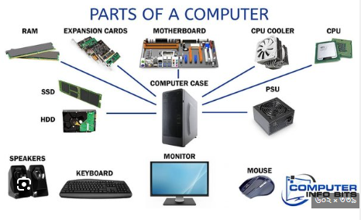
হিউম্যানওয়্যার (Humanware )

Slide 28
স্মৃতির সংজ্ঞা দাও।
মস্তিষ্কে তথ্য ধারণ করে রাখার প্রক্রিয়া কিংবা মস্তিষ্কে ধারণকৃত তথ্যকে স্মৃতি বলে। এই প্রক্রিয়ায় প্রথমে তথ্য আহরণ করে মস্তিষ্কে জমা করা হয় এবং দরকার অনুযায়ী সেই তথ্য আবার ভান্ডার থেকে খুঁজে নিয়ে আসা হয়। জমাকৃত তথ্য হারিয়ে গেলে কিংবা সময়মত খুঁজে পাওয়া না গেলে তা দূর্বল স্মৃতিশক্তির লক্ষণ।

Slide 29
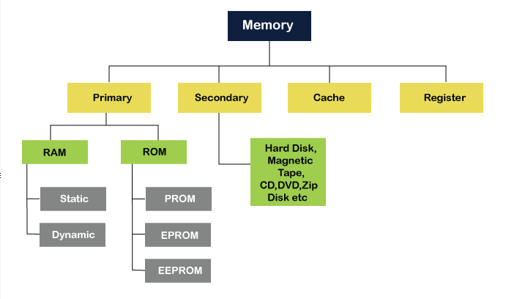
মেমরি শ্রেণীবদ্ধ করুন।

Slide 30
প্রধান মেমরিকে প্রাথমিক মেমরি, প্রাথমিক স্টোরেজ বা অভ্যন্তরীণ মেমরিও বলা হয়।
প্রধান মেমরি হল ফিজিক্যাল ডিভাইসে সিপিইউ-এর প্রয়োজনীয় ডেটা এবং নির্দেশাবলী থাকে।রম এবং র‌্যাম সহ প্রধান মেমরির দুটি প্রকার রয়েছে এবং এর কাছাকাছি অবস্থিতকম্পিউটার মাদারবোর্ডের সিপিইউ সিপিইউকে প্রধান মেমরি থেকে ডেটা পড়তে সক্ষম করেঅত্যন্ত দ্রুত

Slide 31
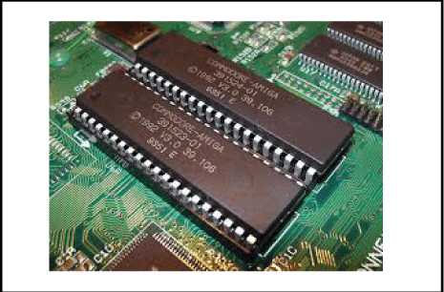
Read –Only Memory(ROM)
ROM-এর অর্থ হল Read –Only Memory শুধুমাত্র রিড অপারেশন করতে দেয়। এইমেমরি অ-উদ্বায়ী, যার মানে এটি বেশিরভাগ রম পাওয়ার ছাড়াও ডেটা ধরে রাখতে পারেপ্রোগ্রাম করা হয় এবং পরিবর্তন করা যাবে না।

Slide 32
Read –Only Memory(ROM)
ROM-এর অর্থ হল Read –Only Memory শুধুমাত্র রিড অপারেশন করতে দেয়। এইমেমরি অ-উদ্বায়ী, যার মানে এটি বেশিরভাগ রম পাওয়ার ছাড়াও ডেটা ধরে রাখতে পারেপ্রোগ্রাম করা হয় এবং পরিবর্তন করা যাবে না।

Slide 33
Programmable Read only memory (PROM).
এটা শুধুমাত্র পড়া স্মৃতি। এটি ব্যবহারকারী দ্বারা শুধুমাত্র একবার প্রোগ্রাম করা যাবে. একবার প্রোগ্রাম করা,এতে থাকা ডেটা এবং নির্দেশাবলী পরিবর্তন করা যাবে না, যার অর্থ মুছে ফেলা যায় না।

Slide 34
Erasable Programmable Read Only Memory (EPROM)
এটি শুধুমাত্র পঠিত মেমরি যা পুনরায় প্রোগ্রাম করা যেতে পারে। এটি থেকে ডেটা মুছে ফেলতে, এটিকে আল্ট্রাতে প্রকাশ করুন৷বেগুনি আলো। এটি পুনরায় প্রোগ্রাম করতে, পূর্ববর্তী সমস্ত ডেটা মুছে ফেলুন।

Slide 35
Electrically Erasable Programmable Read Only Memory(EEPROM)
এটি শুধুমাত্র পঠিত মেমরি যা পুনরায় প্রোগ্রাম করা যেতে পারে। বৈদ্যুতিক প্রয়োগ করে এটি থেকে ডেটা মুছে ফেলার জন্যক্ষেত্র, আল্ট্রা ভায়োলেট আলোর প্রয়োজন নেই। এটি পুনঃপ্রোগ্রাম করতে, ডেটার শুধুমাত্র অংশ মুছে ফেলুন।

Slide 36
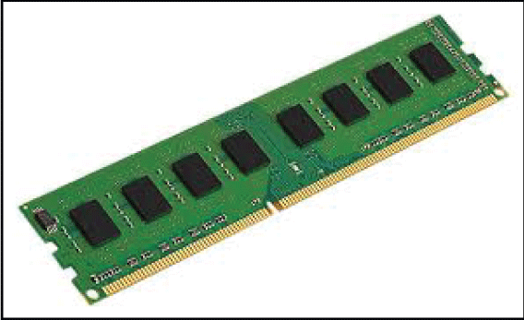
Random Access Memory(RAM)
এটিকে রিড/রাইট মেমরিও বলা হয়। CPU-এর সময় যে প্রোগ্রাম এবং ডেটা প্রয়োজন হয়একটি প্রোগ্রাম এক্সিকিউশন এই মেমরিতে সংরক্ষণ করা হয়। এটি একটি উদ্বায়ী মেমরি (অস্থায়ীমেমরি) পাওয়ার বন্ধ হয়ে গেলে ডেটা হারায়।

Slide 37
RAM is classified into two types :
Static RAM (SRAM ):
SRAM ফ্লিপ-ফ্লপের মতো সার্কিট দিয়ে তৈরি। SRAM একটি ধ্রুবক শক্তি প্রয়োজনকাজ করার জন্য প্রবাহ তাই এর বিষয়বস্তু ধরে রাখতে রিফ্রেশ করার দরকার নেইএজন্য SRAM কে Static বলা হয়

Slide 38
Dynamic RAM (DRAM):
ডিআরএএম ছোট ক্যাপাসিটর দিয়ে তৈরি করা হয় যা বিদ্যুৎ লিক করে। DRAM একটি রিচার্জ প্রয়োজনপ্রতি কয়েক মিল সেকেন্ডে। তাই এর বিষয়বস্তু ধরে রাখতে রিফ্রেশিং পাওয়ার দরকার। এ জন্যইDRAM কে ডাইনামিক বলা হয়

Slide 39
Secondary Memory
সেকেন্ডারি মেমরি হল একটি স্থায়ী স্টোরেজ স্পেস যাতে প্রচুর পরিমাণে ডেটা থাকে। সেকেন্ডারি মেমরিকে বাহ্যিক মেমরিও বলা হয় যা বিভিন্ন স্টোরেজ মিডিয়া (হার্ড ড্রাইভ, ইউএসবি, সিডি, ফ্ল্যাশ ড্রাইভ এবং ডিভিডি) প্রতিনিধিত্ব করে যার মাধ্যমে কম্পিউটার ডেটা এবং প্রোগ্রাম দীর্ঘমেয়াদী ভিত্তিতে সংরক্ষণ করা যায়। যাইহোক, এটি প্রধান মেমরির তুলনায় সস্তা এবং ধীর। প্রাথমিক মেমরির বিপরীতে, সেকেন্ডারি মেমরি সরাসরি CPU দ্বারা অ্যাক্সেস করা যায় না। এর পরিবর্তে, সেকেন্ডারি মেমরি ডেটা প্রথমে র‌্যামে (র্যান্ডম অ্যাক্সেস মেমরি) লোড করা হয় এবং তারপর ডেটা পড়তে এবং আপডেট করার জন্য প্রসেসরে পাঠানো হয়। সেকেন্ডারি মেমরি ডিভাইসগুলির মধ্যে হার্ডডিস্ক এবং ফ্লপি ডিস্কের মতো চৌম্বকীয় ডিস্ক, একটি অপটিক্যাল ডিস্ক যেমন সিডি এবং সিডিরম এবং চৌম্বকীয় টেপ অন্তর্ভুক্ত রয়েছে।

Slide 40
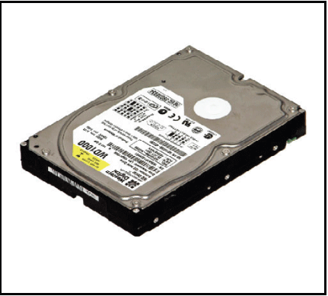
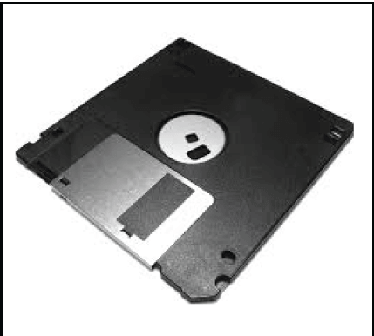

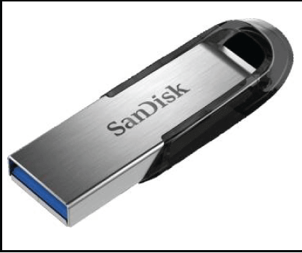
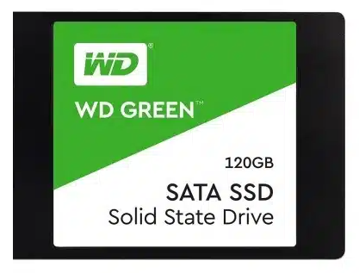
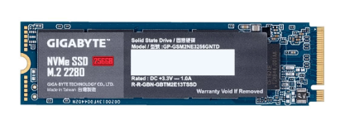
Secondary Memory
Floppy Disk
CD
HDD
PEN DRIVE
M.2/NVME
SSD

Slide 41
ইনপুট ডিভাইসের সংজ্ঞা দাও।
যে সব যন্ত্রাংশের মাধ্যমে এক জন ব্যবহারকারী কম্পিউটারে তথ্য ঢোকাতে পারেন ও কম্পিউটারকে প্রয়োজনীয় নির্দেশ দিতে পারেন, সেগুলিকে বলে ইনপুট ডিভাইস। যেমন, কি বোর্ড, মাউস, অপটিকাল ক্যারেকটার রিডার (ও সি আর), ম্যাগনেটিক ইঙ্ক ক্যারেকটার রিডার (এম আই সি আর) ইত্যাদি।

Slide 42
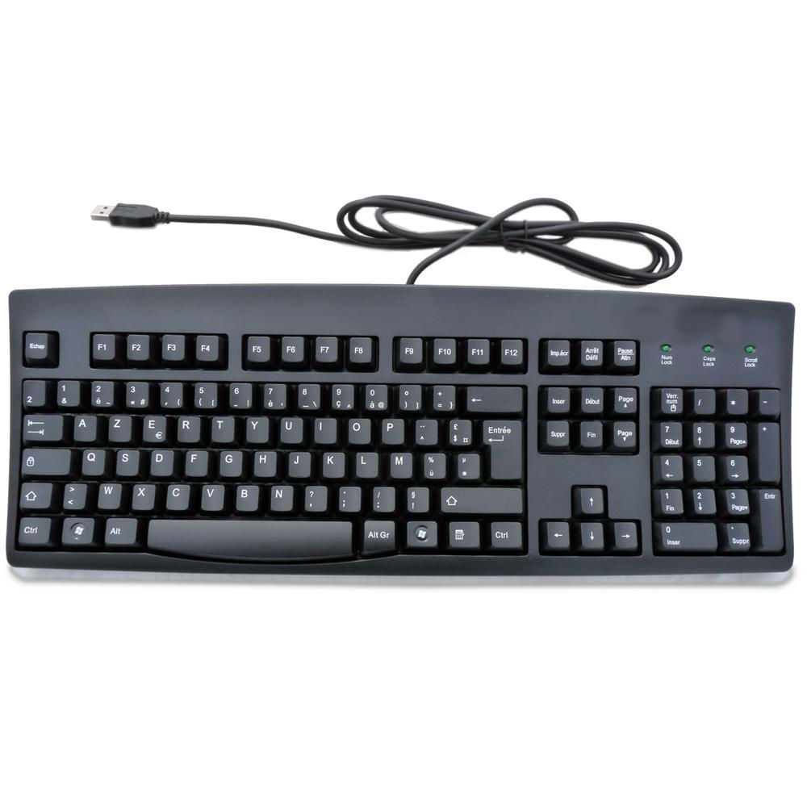
ইনপুট ডিভাইস
– কম্পিউটারে ডেটা প্রবেশের জন্য কীবোর্ড হল সবচেয়ে ঘন ঘন এবং ব্যাপকভাবে ব্যবহৃত ইনপুট ডিভাইস। যদিও পারফর্ম করার জন্য কিছু অতিরিক্ত কী আছে

Slide 43

ইনপুট ডিভাইস
– একটি মাইক্রোফোন আমাদের কম্পিউটার-ভিত্তিক রেকর্ডারে আগে থেকে রেকর্ড করা এবং লাইভ অডিও উভয়ই ফিড করতে দেয়।

Slide 44
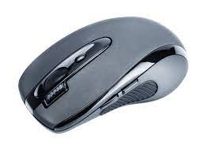
ইনপুট ডিভাইস
– একটি ইনপুট ডিভাইস, যেমন একটি কীবোর্ড বা মাউস, একটি কম্পিউটার সিস্টেমে তথ্য পাঠায়। কম্পিউটার তারপর প্রদর্শিত হবে

Slide 45
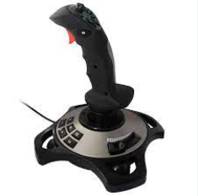
ইনপুট ডিভাইস
কম্পিউটারে গেমস খেলার জন্য জয়স্টিক (Joystick)ব্যবহার করা হয়। এটি শিশুদের প্রিয় ইনপুট ডিভাইস। জয়স্টিকের খাড়া দণ্ডকে হাত দিয়ে মুভ করলে কম্পিউটারের মাউস পয়েন্টার নাড়াচাড়া করে।

Slide 46
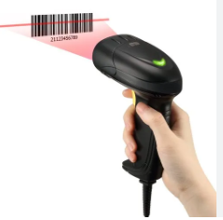
ইনপুট ডিভাইস
এটি একটি অপটিক্যাল বা আলোক ইনপুট ডিভাইস। বারকোডে চওড়াভাবে পর্যাযক্রমে কতগুলো বিভিন্ন প্রস্থের বার বা রেখা থাকে। একে Universal Product Codeও বলা হয়। দোকান থেকে পন্য কেনার সময় পন্যের গায়ে যে বারকোড থাকে তার সাহায্য জিনিসের নাম, উৎপাদকের নাম, মূল্য ইত্যাদি তথ্যসম্বলিত বিল তৈরি করা যায় এবং বিক্রিত জিনিসের স্টকও আপডেট করা হয়।

Slide 47
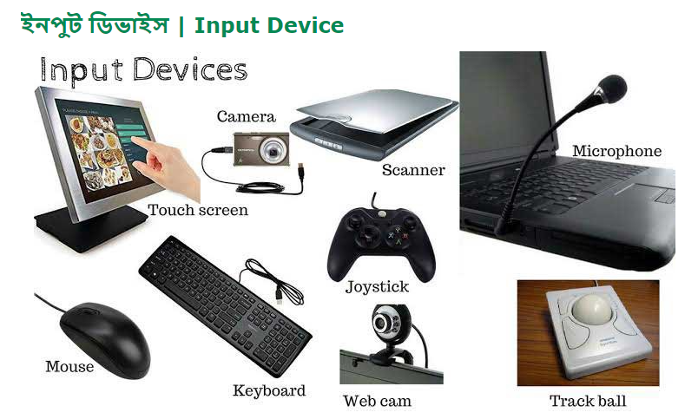
ইনপুট ডিভাইস

Slide 48
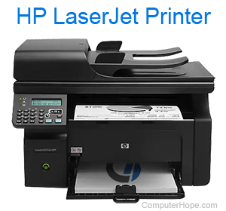
Output devices /প্রাপ্তফলাফল যন্ত্র
প্রিন্টার হল একটি আউটপুট ডিভাইস, যা কাগজে তথ্য মুদ্রণ করতে ব্যবহৃত হয়। একটি প্রিন্টার দ্বারা উত্পাদিত মুদ্রিত আউটপুট প্রায়ই একটি হার্ড কপি বলা হয়,.

Slide 49
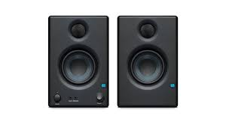
Output devices /প্রাপ্তফলাফল যন্ত্র
একটি স্পিকার একটি আউটপুট ডিভাইস যা একটি দোদুল্যমান ট্রান্সডুসারের মাধ্যমে শব্দ উৎপন্ন করে যাকে ড্রাইভার বলা হয়।

Slide 50
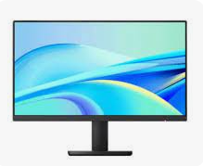
Output devices /প্রাপ্তফলাফল যন্ত্র
মনিটর বা ডিসপ্লে হলো কম্পিউটারের জন্য একটি ইলেকট্রনিক দৃষ্টি সহায়ক প্রদর্শক। একটি মনিটর সাধারণত ডিসপ্লে ডিভাইস, সার্কিট, আবরণ, এবং পাওয়ার সাপ্লাই দিয়ে গঠিত। কম্পিউটারের প্রধান আউটপুট ডিভাইস হিসাবেই বেশি ব্যবহার করা হয়।

Slide 51
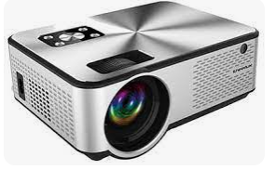
Output devices /প্রাপ্তফলাফল যন্ত্র
প্রজেক্টর হলো এমন এক যন্ত্র যা দিয়ে বড় পর্দায় ভিডিও দেখা যায়। মূলত দেখার অভিজ্ঞতায় আরও তৃপ্তি আনতে, আধুনিক যন্ত্র (ডিভাইস) হচ্ছে প্রজেক্টর। প্রজেক্টর সরাসরি ডিশ কানেকশন থেকে আলোর বিচ্ছুরনের মাধ্যমে পর্দায় এর প্রতিফলনের মাধ্যমে দৃশ্য তৈরি করে।

Slide 52
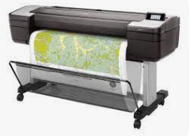
Output devices /প্রাপ্তফলাফল যন্ত্র
Plotter হলো একটি আউটপুট ডিভাইস। প্রিন্টারের মতোই একটি ডিভাইস যা প্রিন্টিংয়ের কলমসদৃশ জিনিস ব্যবহার করে।

Slide 53
হার্ডওয়্যার সংজ্ঞায়িত
একটি কম্পিউটার ব্যবস্থার বিভিন্ন অংশ বা যন্ত্রাংশকে হার্ডওয়্যার বলে। যেমন, সিস্টেম ইউনিট বা পরিচালনা শাখা (যা কম্পিউটারের ভিতর থাকে), মনিটর, যাতে থাকে কম্পিউটারের পর্দা, কি বোর্ড, মাউস, প্রিন্টার, স্ক্যানার, স্পিকার এবং জয় স্টিক।

Slide 54
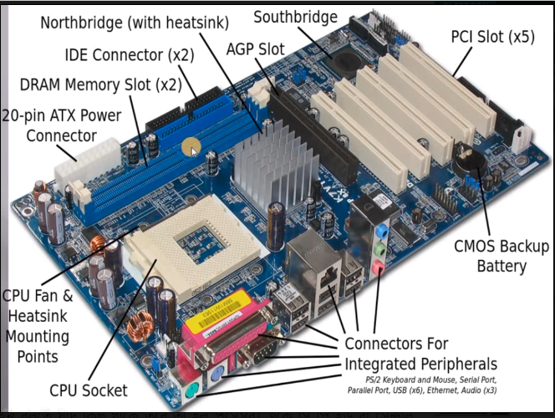
কম্পিউটারের প্রয়োগ ক্ষেত্র বর্ণনা কর।

Slide 55
প্রসেসর
প্রসেসর হচ্ছে এক ধরণের সমন্বিত ইলেকট্রনিক সার্কিট যা একটি কম্পিউটার চালানোর বিভিন্ন প্রসেসকে প্রক্রিয়া করণ করে। একজন অপারেটিং সিস্টেম (OS) ব্যবহারকারী হতে প্রাপ্ত নির্দেশাবলী সম্পন্ন করে থাকে। একটি প্রসেসর গাণিতিক, যৌক্তিক, ইনপুট/আউটপুট (I/O) এবং অন্যান্য মৌলিক নির্দেশাবলী সম্পাদন করে থাকে। বেশিরভাগ প্রক্রিয়াকরণের কাজ একটি প্রসেসরের কর্মক্ষমতার উপর নির্ভরশীল।

Slide 56
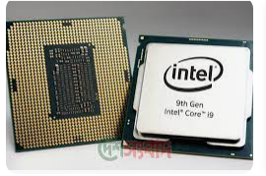
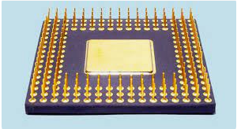
প্রসেসর

Slide 57
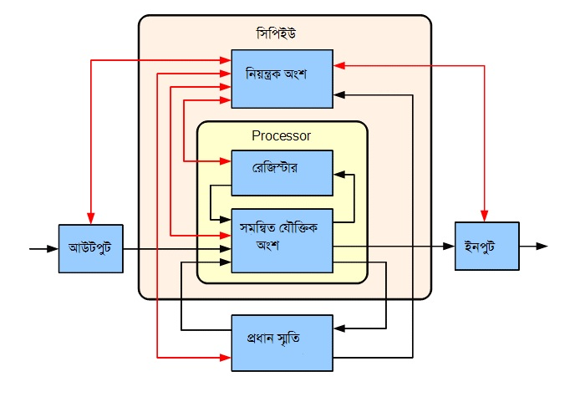
কম্পিউটারের প্রয়োগ ক্ষেত্র বর্ণনা কর।

Slide 58
পাওয়ার সাপ্লাই ইউনিট এবং এর উপাদানসমূহ বর্ণনা কর।
পাওয়ার সাপ্লাই ইউনিট (PSU) কম্পিউটারে বৈদ্যুতিক শক্তি সরবরাহের জন্য একটি হার্ডওয়্যার উপাদান হিসেবে কাজ করে। এটি ওয়াল আউটলেট থেকে অল্টারনেটিং কারেন্ট (এসি) পাওয়ারকে সরাসরি কারেন্ট (ডিসি) শক্তিতে রূপান্তর করে যা কম্পিউটারের অভ্যন্তরীণ উপাদান দ্বারা ব্যবহৃত হয়।

Slide 59
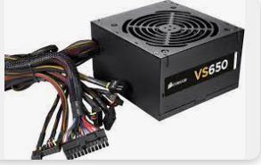
পাওয়ার সাপ্লাই ইউনিট

Slide 60
Classification of generations of computers
Generations of computers | Generations timeline | Evolving hardware
First generation | 1940s-1950s | Vacuum tube based
Second generation | 1950s-1960s | Transistor based
Third generation | 1960s-1970s | Integrated circuit based
Fourth generation | 1970s-present | Microprocessor based

Slide 61
Classification of generations of computers
Vacuum tube based
–an electronic device that controls the flow of electrons in a vacuum. It used as a switch, amplifier, or display screen in many older model radios, televisions, computers, etc.

Slide 62
Classification of generations of computers
Transistor based
– A transistor computer, now often called a second-generation computer, is a computer which uses discrete transistors instead of vacuum tubes. The first generation of electronic computers used vacuum tubes, which generated large amounts of heat, were bulky and unreliable.

Slide 63
Classification of generations of computers
Integrated circuit based
– a small electronic circuit printed on a chip (usually made of silicon) that contains many its own circuit elements (e.g. transistors, diodes, resistors, etc.).

Slide 64
Classification of generations of computers
Microprocessor
– an electronic component held on an integrated circuit that contains a computer’s central processing unit (CPU) and other associated circuits.

Slide 65
সফ্টওয়্যার সংজ্ঞায়িত করুন।
সফ্টওয়্যার" হলো এমন একটি কম্পিউটার প্রোগ্রাম যা হার্ডওয়্যারের সাথে সম্পর্কিত কাজ করে এবং ব্যবহারকারীর কাছে নতুন ফাংশনালিটি বা সুবিধা সরবরাহ করতে সক্ষম। সফ্টওয়্যার তৈরি করা হয় প্রোগ্রামিং ভাষার মাধ্যমে, এবং এটি বিভিন্ন ধরনের কাজে ব্যবহৃত হতে পারে, যেমন ডেটা প্রসেসিং, গেম ডেভেলপমেন্ট, ওয়েব ডেভেলপমেন্ট, গ্রাফিক্স ডিজাইনিং, সাইন্টিফিক রিসার্চ, ইত্যাদি। এর মাধ্যমে কম্পিউটার হার্ডওয়্যারের সাথে ব্যবহারকারীর আদান-প্রদান সম্পন্ন হয়।

Slide 66
কম্পিউটারের প্রয়োগ ক্ষেত্র বর্ণনা কর।
কম্পিউটার জীবনের প্রতিটি ক্ষেত্রে ব্যবহৃত হয়, যেমন বাড়ি, ব্যবসা, শিক্ষা প্রতিষ্ঠান, গবেষণা প্রতিষ্ঠান, চিকিৎসা ক্ষেত্র, সরকারি অফিস, বিনোদন ইত্যাদি। আজ আমরা কম্পিউটার ছাড়া আমাদের প্রযুক্তির বিকাশ কল্পনা করতে পারি না।

Slide 67
আধুনিক কম্পিউটারের বৈশিষ্ট্য বর্ণনা কর।
তথ্যের নির্ভুলতা: মূলত, এই যন্ত্র আবিষ্কার করার উদ্দেশ্যই ছিল নির্ভুল গণনা ও তার সঠিক ফল প্রকাশ। ...
. উচ্চ গতিসম্পন্নতা: ...
. ত্রুটি সনাক্তকরণ ও সংশোধন: ...
. মেমরি: ...
. বিশাল তথ্য প্রক্রিয়াকরণের ক্ষমতা: ...
. লজিকাল ডিসিশন মেকিং: ...
. অক্লান্ত কর্মক্ষমতা: ...
. সূক্ষ প্রক্রিয়াকরণের ক্ষমতা:

Slide 68
How computer works

Slide 69
Classification of generations of computers
Generations of computers | Generations timeline | Evolving hardware
First generation | 1940s-1950s | Vacuum tube based
Second generation | 1950s-1960s | Transistor based
Third generation | 1960s-1970s | Integrated circuit based
Fourth generation | 1970s-present | Microprocessor based

Slide 70
What is the definition of software?
Software is a set of instructions, data or programs used to operate computers and execute specific tasks. It is the opposite of hardware, which describes the physical aspects of a computer. Software is a generic term used to refer to applications, scripts and programs that run on a device.

Slide 71
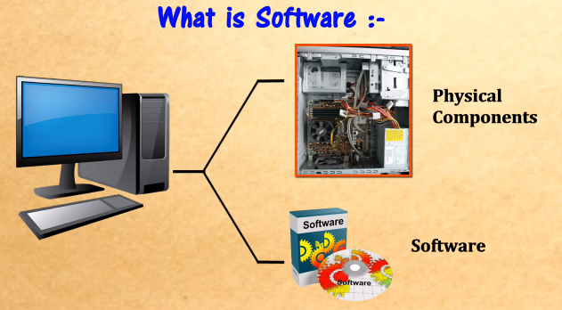
What is the definition of software?

Slide 72
Types of software
System software.
Application software.
Utility software

Slide 73
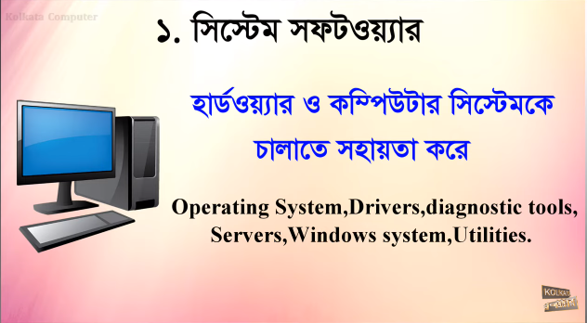
Types of software
System software
System software is a program designed to run a computer's hardware and applications and manage its resources, such as its memory, processors, and devices.

Slide 74
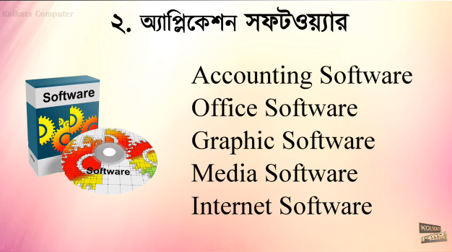
Types of software
Application software
Application software is a type of computer program that performs a specific personal, educational, and business function.

Slide 75
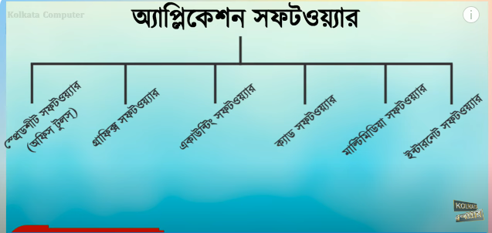
Types of software
Application software

Slide 76
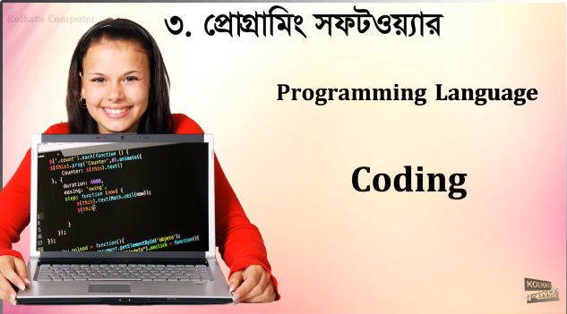
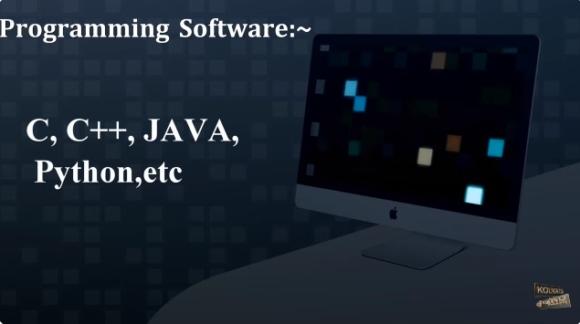
Types of software
Programming software
Programming software. Computer programmers use programming software to write code. Programming software and programming tools enable developers to develop, write, test and debug other software programs.

Slide 77
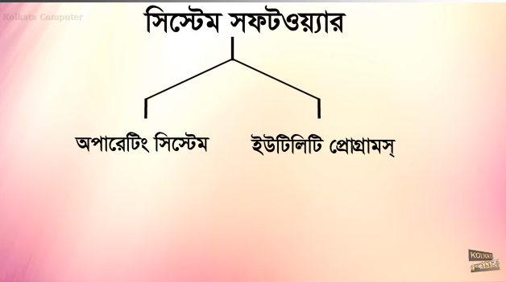
Types of System software

Slide 78
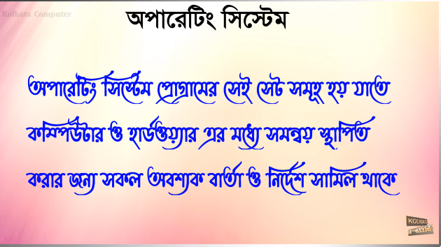
Types of System software

Slide 79
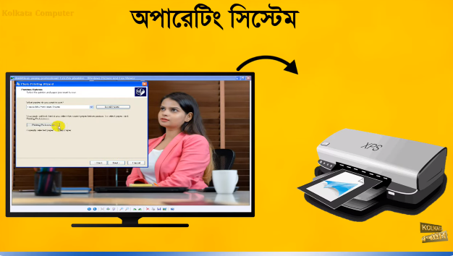
Types of System software

Slide 80
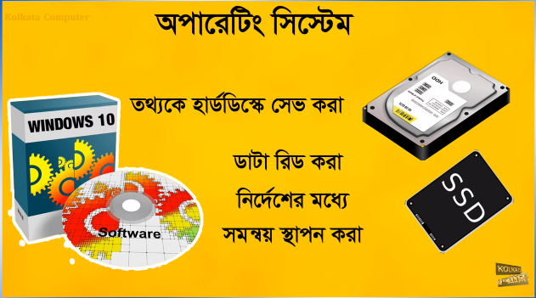
Types of System software

Slide 81
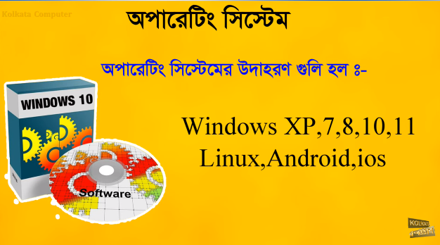
Types of System software

Slide 82
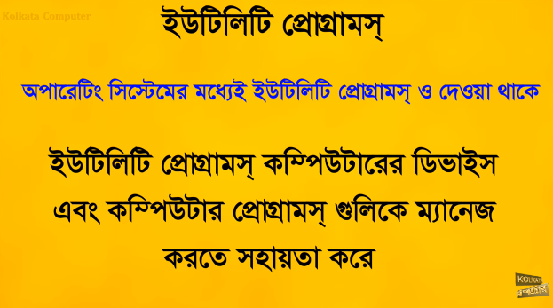
Types of System software

Slide 83
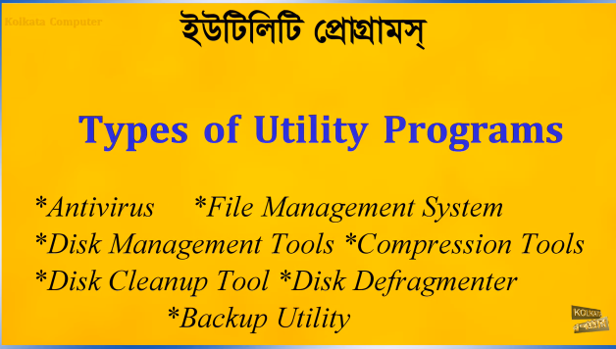
Types of System software

Slide 84

Types of System software

Slide 85

Types of System software

Slide 86

Types of System software

Slide 87

Types of System software

Slide 88
ওয়ার্ড প্রসেসিং সফটওয়্যার প্যাকেজের বৈশিষ্ট্য বর্ণনা কর।
ওয়ার্ড প্রসেসিং এর অর্থ হচ্ছে শব্দ প্রক্রিয়াকরণ। ওয়ার্ড প্রসেসিং হল কম্পিউটারের কীবোর্ডের মাধ্যমে শব্দ টাইপ করা, সম্পাদনা করা এবং অন্যান্য ক্রিয়াকলাপ এবং প্রয়োজন অনুসারে কাগজে সুন্দরভাবে সাজিয়ে নেওয়া। ওয়ার্ড প্রসেসিং এর জন্য কম্পিউটারে যে সকল সফটওয়্যার ব্যবহার করা হয় তাকে ওয়ার্ড প্রসেসিং সফটওয়্যার বলে। বিখ্যাত আমেরিকান মাইক্রোসফ্ট কর্পোরেশন দ্বারা বিপণিত মাইক্রোসফ্ট ওয়ার্ড (এমএস ওয়ার্ড) হল সবচেয়ে ব্যাপকভাবে ব্যবহৃত স্ট্যান্ডার্ড ওয়ার্ড প্রসেসিং প্রোগ্রাম।

Slide 89
ওয়ার্ড প্রসেসিং সফটওয়্যার প্যাকেজের বৈশিষ্ট্য বর্ণনা কর।
যে কোন ধরনের চিঠিপত্র তৈরি করা যেতে পারে।
ত্রুটি সংশোধন করা যেতে পারে।
সমস্ত তথ্য ইলেকট্রনিকভাবে এবং কাগজে ক্যাপচার করা যেতে পারে।

Slide 90
ওয়ার্ড প্রসেসিং সফটওয়্যার প্যাকেজের ব্যবহার বর্ণনা করুন।
ওয়ার্ড প্রসেসর (Word processor) একটি কম্পিউটার আপ্লিকেশন যেটা ব্যবহৃত হয় সম্পাদনা (ডকুমেন্ট প্রস্তুত, সম্পদনা, ডকুমেন্টের গঠন নির্ধারণ, ডকুমেন্ট সংরক্ষণ, মুদ্রণ) করার কাজে। বিশ্বের সর্বপ্রথম ওয়ার্ড প্রসেসর ওয়ার্ডস্টার, যা ১৯৭৯ সালে মুক্তি পায়। বহুল ব্যবহৃত একটি ওয়ার্ড প্রসেসর সফটওয়্যার হল মাইক্রোসফট ওয়ার্ড।

Slide 91
স্প্রেডশীট সফ্টওয়্যার প্যাকেজগুলির বৈশিষ্ট্যগুলি বর্ণনা করুন।
স্প্রেডশিট (ইংরেজি: Spreadsheet) স্প্রেডশিট এর আভিধানিক অর্থ হল ছড়ানো বড় মাপের কাগজ। ব্যবসায় প্রতিষ্ঠান আর্থিক হিসাব সংরক্ষণের জন্য এ ধরনের কাগজ ব্যবহার করা হয়। এ কাগজের ছক করে (রো ও কলাম) একটি ব্যবসায় প্রতিষ্ঠান পূর্ণাঙ্গ আর্থিক চিত্র তুলে ধরা যায়। বর্তমানে কাগজের স্প্রেডশিটের স্থান দখল করেছে সফটওয়্যার নির্ভর স্প্রেডশিট প্রোগ্রাম। মূলত স্প্রেডশিট হচ্ছে কম্পিউটার প্রগ্রাম যা কাগজের ওয়ার্কশিটের নকল বা সিমুলেশন। স্প্রেডশিট প্রোগ্রামে টেবিল বা সারণি আকারে তথ্য সন্নিবেশ ও উপস্থাপন এবং এগুলির উপর গাণিতিক বিভিন্ন অপারেশন প্রয়োগ ও বিশ্লেষণের ব্যবস্থা থাকে। স্প্রেডশিট ব্যবহারের সুবিধা সমূহ- সূত্র ব্যবহারের সুযোগ থাকায়়় অনেক বেশি উপাত্ত নিয়ে কাজ করা যায়। আকর্ষণীয়়় গ্রাফ, চাট ব্যবহার করে উপাত্ত উপস্থাপন করা যায় ।

Slide 92
গ্রাফিক্স এবং ব্যক্তিগত সহকারী সফ্টওয়্যার প্যাকেজের বৈশিষ্ট্যগুলি বর্ণনা করুন
গ্রাফিক্স ( গ্রীকঃগ্রাফিকস্‌ , যাকে বলা হয় "অঙ্কন বিষয়ক জ্ঞান") হল এমনি একটি সদৃশ মাধ্যম যার দ্বারা কোন পৃষ্ঠের উপর (যেমন, একটি ওয়ালের উপর, একটি ক্যানভাসের উপর, একটি পর্দার উপর কিংবা একটি কাগজের উপর) কিছু ছবি বা নকশা আঁকাকে বুঝায় । যা একটি নির্দিষ্ট অর্থ প্রকাশ করে এবং তা আমাদেরকে কোন ভাবার্থ বা বিনোদন অথবা স্বচিত্রক ভাব প্রকাশ করে । এটি মূলত ব্যবহার করা হয়ঃ কোন উপাত্ত (ড্যাটা) প্রকাশের উদ্দেশ্যে, কম্পিউটার বিষয়ক নকশা বা শিল্পজাত করণে, গ্রাফিক্স আর্ট বা ছাপাখানায় অক্ষর বিন্যাসে অথবা শিক্ষামূলক বা বিনোদন মূলক সফ্ট‌ওয়্যার নির্মানে । যখন কোন কম্পিউটার দ্বারা কোন নকশা ডিজাইন করা হয় তখন তাকে বলে কম্পিউটার গ্রাফিক্স । কম্পিউটার গ্রাফিক্স এমনি একটি প্রক্রিয়া যার দ্বারা কোন সিস্টেম প্রোগ্রামিং ছাড়াই কোন ব্যক্তি দৃশ্যমান টুল ব্যবহারের মাধ্যমে একটি নকশাকে উন্নত করতে পারে ।

Slide 93
ডাটাবেস ম্যানেজমেন্ট প্যাকেজের বৈশিষ্ট্য বর্ণনা কর।
একই তথ্যের পুনরাবৃত্তি রোধ করে স্থানের সর্বোচ্চ ব্যবহার। ...
তথ্যের অসামঞ্জস্যতা দুর করা। ...
একই সময়ে একাধিক ব্যবহারকারী একই তথ্য নিয়ে কাজ করতে সক্ষম
তথ্যের নিরাপত্তা নিশ্চিত করা। ...
তথ্যের স্বনির্ভরতা তৈরী করা। ...
স্বল্পতম সময়ে তথ্য খুঁজে বের করা।
সহজে এবং কম সময়ে ডাটাবেজ বা তথ্যভান্ডার তৈরী করা

Slide 94
ইন্টারনেটের সংজ্ঞা দাও।
পরিভাষা ইন্টারনেট হচ্ছে ইন্টারকানেক্টেড নেট্ওয়ার্ক(interconnected network) এর সংক্ষিপ্ত রূপ। এটা বিশেষ গেটওয়ে বা রাউটারের মাধ্যমে কম্পিউটার নেটওয়ার্কগুলো একে-অপরের সাথে সংযোগ করার মাধ্যমে গঠিত হয়। ইন্টারনেটকে প্রায়ই নেট বলা হয়ে থাকে।

Slide 95
মডেমের ব্যবহার বর্ণনা কর।
মডেম কি ?
মডেম হলো এক ধরনের হার্ডওয়ার নেটওয়ার্ক ডিভাইস যা একটি কম্পিউটার স্যাটেলাইট বা টেলিফোন লাইনে ডেটা ট্রান্সমিশন এর কাজ করে অর্থাৎ ডেটা ট্রান্সমিশনে মডেম এর গুরুত্ব অপরিসীম। একটি ক্ষুদ্র একটি ইলেকট্রনিক ডিভাইস যা মডেমের মাধ্যমে কম্পিউটারের সাথে ইন্টারনেট সংযোগ করে ।
কম্পিউটারে ইন্টারনেট ব্যবহার করার জন্য আগে মডেম প্রচুর ব্যবহার করা হতো কিন্তু মার্কেটে WiFi আসার ফলে মডেম এর ব্যবহার অনেক কমে গিয়েছে। মডেম অনেকটা পেনড্রাইভ এর মত দেখতে।

Slide 96
মডেমের ব্যবহার বর্ণনা কর।
মডেম কি ?
মডেম হলো এক ধরনের হার্ডওয়ার নেটওয়ার্ক ডিভাইস যা একটি কম্পিউটার স্যাটেলাইট বা টেলিফোন লাইনে ডেটা ট্রান্সমিশন এর কাজ করে অর্থাৎ ডেটা ট্রান্সমিশনে মডেম এর গুরুত্ব অপরিসীম। একটি ক্ষুদ্র একটি ইলেকট্রনিক ডিভাইস যা মডেমের মাধ্যমে কম্পিউটারের সাথে ইন্টারনেট সংযোগ করে ।
কম্পিউটারে ইন্টারনেট ব্যবহার করার জন্য আগে মডেম প্রচুর ব্যবহার করা হতো কিন্তু মার্কেটে WiFi আসার ফলে মডেম এর ব্যবহার অনেক কমে গিয়েছে। মডেম অনেকটা পেনড্রাইভ এর মত দেখতে।

Slide 97
মডেমের ব্যবহার বর্ণনা কর।
Modem এর পূর্ণরূপ কি (Modem full form in bengali)
মডেম এর ফুল ফর্ম কি ? modem এর ফুল ফর্ম হলো Modulator- DE- Modulator (মডুলেটর ডিমডুলেটর) এই দুটো শব্দ থেকে নাম হয়েছে Modem । ‘Mo’ তে modulator আর ‘Dem’ তে DeModulator

Slide 98
মডেমের ব্যবহার বর্ণনা কর।
মডেম কিভাবে কাজ করে ?
এক জায়গা থেকে অন্য জায়গায় ডেটা দু’ভাবে ট্রান্সফার হতে পারে Digital Form এ অথবা analog form এ ।
ডিজিটাল ফর্মে কিভাবে ডাটা ট্রানস্ফার হয় সেটা আপনাদের উদাহরণ দিয়ে বুঝিয়ে দেয় আপনি যখন কম্পিউটারে কোন ডেটা ট্রান্সফার করেন সেটা digital form এ ট্রানস্ফার হয়।
আর আপনি যখন টেলিফোনের মাধ্যমে কথা বলেন বা ডাটা ট্রান্সফার করেন সেটা কিন্তু অ্যানালগ ফর্মের মাধ্যমে ট্রানস্ফার হয় । আশা করি আপনারা analog signal কি ও digital signal কি সেটা বুঝতে পারলেন।
ডিজিটাল থেকে অ্যানালগ সিগনালে রূপান্তরিত হওয়ার প্রক্রিয়াকে মড্যুলেশন বলে অর্থাৎ এই সম্পূর্ণ কাজটি করে মডেম।
ঠিক একইভাবে অ্যানালগ সিঙ্গেল থেকে ডিজিটাল সিগন্যাল এ রূপান্তরিত হওয়ার প্রক্রিয়াকে ডিমড্যুলেশন বলে ।
আশাকরি আপনারা মড্যুলেশন কি ? ডিমড্যুলেশন কি ? এই ব্যাপার গুলো বুঝতে পারলেন। modulation এর ঠিক বিপরীত কাজটা করে De-modulation অর্থাৎ একে অপরের পরিবর্তনের যে প্রক্রিয়াটি সেটি সম্পন্ন করে মডেম।

Slide 99
মডেমের ব্যবহার বর্ণনা কর।
ব্রাউজার কী?
ডিজিটাল ডিভাইসের সাথে সাথে তোমার কাছে যদি ইন্টারনেট সংযোগ থাকে তবে অনেককিছু তোমার হাতের মুঠোয় চলে আসে । কিন্তু এর জন্য কিছু প্রক্রিয়া আছে। ইন্টারনেটে নির্দিষ্ট কাজের জন্য নির্দিষ্ট সফটওয়্যার বা অ্যাপ ব্যবহার করতে হয়।
যেমন করোনা ভাইরাসের টিকা গ্রহণের জন্য সবাইকে https://surokkha.gov.bd/ এই ওয়েব সাইটে গিয়ে রেজিষ্ট্রেশন করতে হবে। কিন্তু এই ওয়েব সাইটে কীভাবে যাবে? ওয়েব সাইটের ঠিকানা কোথায় লিখবে?
বিভিন্ন ওয়েব সাইটে প্রবেশের জন্য নির্দিষ্ট সফটওয়্যার আছে। যে কোন ওয়েব সাইটে প্রবেশের আগে ঐ নির্দিষ্ট সফটওয়্যার চালু করতে হবে। তারপর ঐ সফটওয়্যারের মাধ্যমে চাহিদামাফিক ওয়েব সাইটে প্রবেশ করা যাবে।
যে সফটওয়ার বা অ্যাপ ব্যবহার করে ইন্টারনেটে প্রবেশ করা হয় তাকে ব্রাউজার বলে। ব্রাউজারের মাধ্যমে ইন্টারনেট ব্যবহার করে কোন ওয়েব সাইট বা তথ্য অনুসন্ধান করার প্রক্রিয়াকে বলে ব্রাউজিং।
গুগল ক্রোম, ইন্টারনেট এক্সপ্লোরার, অপেরা, মজিলা ফায়ার ফক্স এগুলো ব্রাউজারের উদাহরণ।

Slide 100
মডেমের ব্যবহার বর্ণনা কর।
সার্চ ইঞ্জিন কী?
ধরো, কেউ একজন করোনা ভাইরাসের টিকা গ্রহনের জন্য রেজিষ্ট্রেশন করতে চায়, কিন্তু সে জানে না কোন ওয়েব সাইট থেকে রেজিষ্ট্রেশন করতে হবে। ইন্টারেনেট ব্যবহার করে সে কিন্তু এই তথ্যটি খুঁজে বের করতে পারে। ইন্টারনেট থেকে তথ্য খুঁজে বের করার জন্য নির্দিষ্ট কিছু ওয়েবসাইট বা সফটওয়ার আছে, এগুলোকে বলে সার্চ ইঞ্জিন। যে কোন একটি সার্চ ইঞ্জিন চালু করে সেখানে “করোনা ভাইরাসের টিকা রেজিষ্ট্রেশন” লিখে সার্চ দিলে https://surokkha.gov.bd/ এই ওয়েব সাইটের সন্ধান পাওয়া যাবে।
বিভিন্ন ধরনের তথ্যের সন্ধান করার জন্য যে সফটওয়্যার বা অ্যাপ ব্যবহার করা হয় তাকে সার্চ ইঞ্জিন বলে। গুগল, ইয়াহু, বিং সার্চ বিভিন্ন সার্চ ইঞ্জিন এর উদাহরণ।

Slide 101
কম্পিউটার নেটওয়ার্কের সংজ্ঞা দাও।
কম্পিউটার নেটওয়ার্ক (ইংরেজি: Computer network) হচ্ছে এমন একটি ব্যবস্থা যাতে দুই বা ততোধিক কম্পিউটার একসাথে যুক্ত থাকে। কম্পিউটার নেটওয়ার্ক ব্যবহারকারীরা ফাইল, প্রিন্টার ও অন্যান্য সম্পদ ভাগাভাগি করে ব্যবহার করতে পারেন, একে অপরের কাছে বার্তা পাঠাতে পারেন এবং এক কম্পিউটারে বসে অন্য কম্পিউটারে প্রোগ্রাম চালাতে পারেন।

Slide 102
নেটওয়ার্কের প্রকারভেদ বর্ণনা কর।
প্রকারভেদ
LAN (লোকাল এরিয়া নেটওয়ার্ক)
MAN (মেট্রোপলিটান এরিয়া নেটওয়ার্ক )
WAN (ওয়াইড এরিয়া নেটওয়ার্ক)
PAN (ব্যাক্তিগত এরিয়া নেটওয়ার্ক)

Slide 103
নেটওয়ার্ক টপোলজি বর্ণনা কর
এ টপোলজিতে এক বা একাধিক স্তরের কম্পিউটার হোস্ট কম্পিউটারের সাথে সংযুক্ত থাকে। অর্থাৎ প্রথম স্তরের কম্পিউটারগুলো দ্বিতীয় স্তরের কম্পিউটারগুলোর হোস্ট হয়। একইভাবে দ্বিতীয় স্তরের কম্পিউটারগুলো তৃতীয় স্তরের কম্পিউটারগুলোর হোস্ট হয়। অফিস ব্যবস্থাপনার কাজে এ নেটওয়ার্ক টপোলজি খুবই উপযোগী।

Slide 104

নেটওয়ার্ক টপোলজি বর্ণনা কর

Slide 105

ট্রান্সমিশন মিডিয়া বর্ণনা কর।

